Slide 1
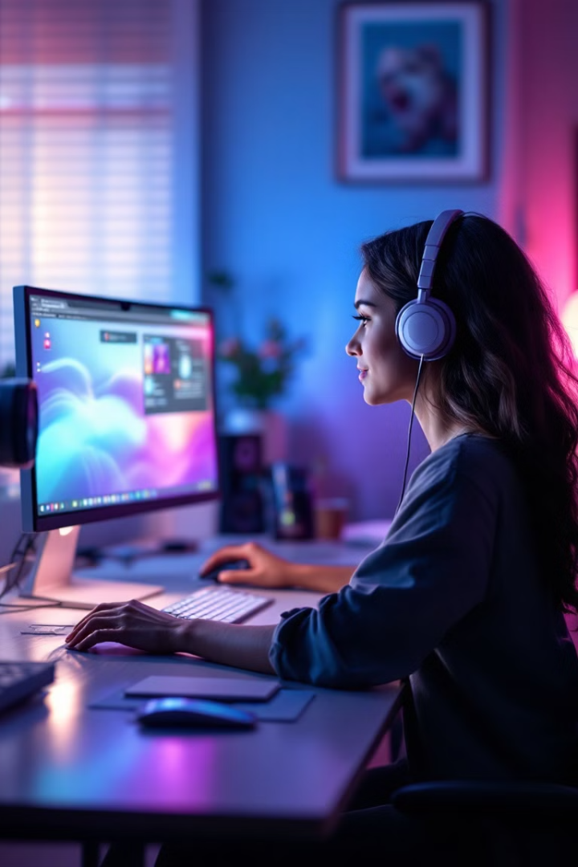
Take A Look (TAL) 프로젝트
당신의 자세, 당신의 건강을 지켜드립니다.
웹캠 기반 자세 모니터링 및 생산성 향상 시스템으로 더 건강한 작업 환경을 만들어 보세요.

Slide 2






프로젝트 배경
거북목 증후군
현대인의 흔한 자세 문제
장시간 앉아있는 생활
디지털 시대의 불가피한 현실
기존 교정 기기의 한계
높은 가격과 불편한 사용성

Slide 3






TAL 프로젝트 소개
실시간 자세 감지
AI 기술로 정확한 자세 분석
웹캠 기반 모니터링
별도 장비 없이 기존 웹캠 활용
생산성 향상
자세 교정과 집중력 관리의 통합

Slide 4
목표 및 타겟 사용자
프로젝트 목표
타겟 사용자
웹캠을 활용한 자세 모니터링 및 제스처 인식 시스템 개발
장시간 컴퓨터 사용자
건강 보호와 생산성 향상을 위한 데스크탑 애플리케이션 제공
개발자, 디자이너, 직장인
학생, 크리에이터
건강 관리가 필요한 사람
자세 교정이 필요한 사람

Slide 5
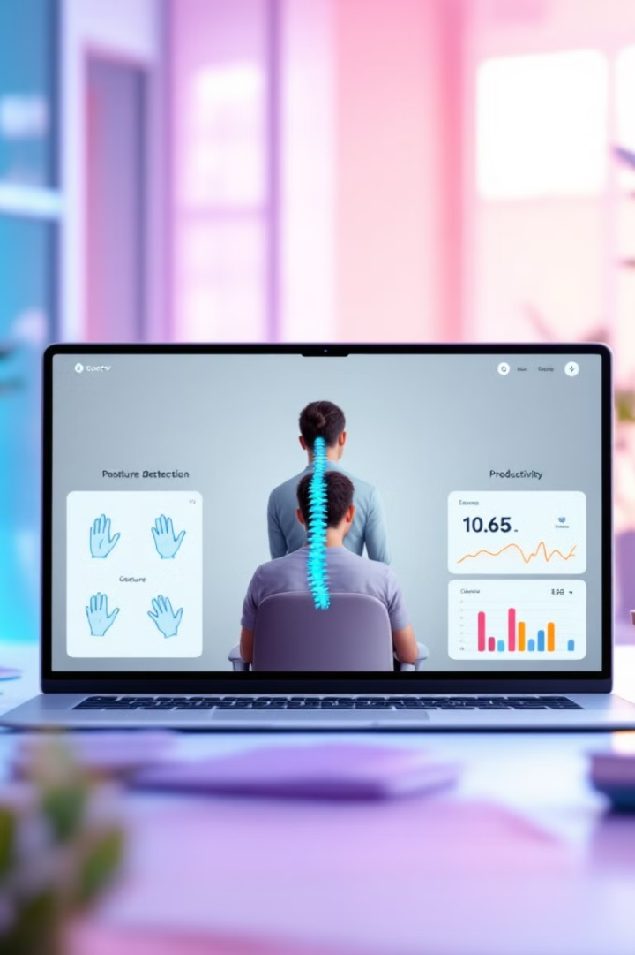
핵심 기능 및 구현 계획
실시간 이미지 분석
웹캠 활용 얼굴 및 곡 각도, 랜드마크 분석
OpenCV 활용 이미지 처리
제스처 기능
사용자 제스처를 특정 동작으로 설정
고개 돌리기 -> Alt-Tab / 도리도리 -> Cmd-Z
AI 자세 교정
자세 흐트러짐 실시간 알람
얼굴이 너무 가까워요, 거북목에 주의하세요!
생산성 향상 기능
자리 이탈 경고
집중 시간 측정 및 리마인더

Slide 6
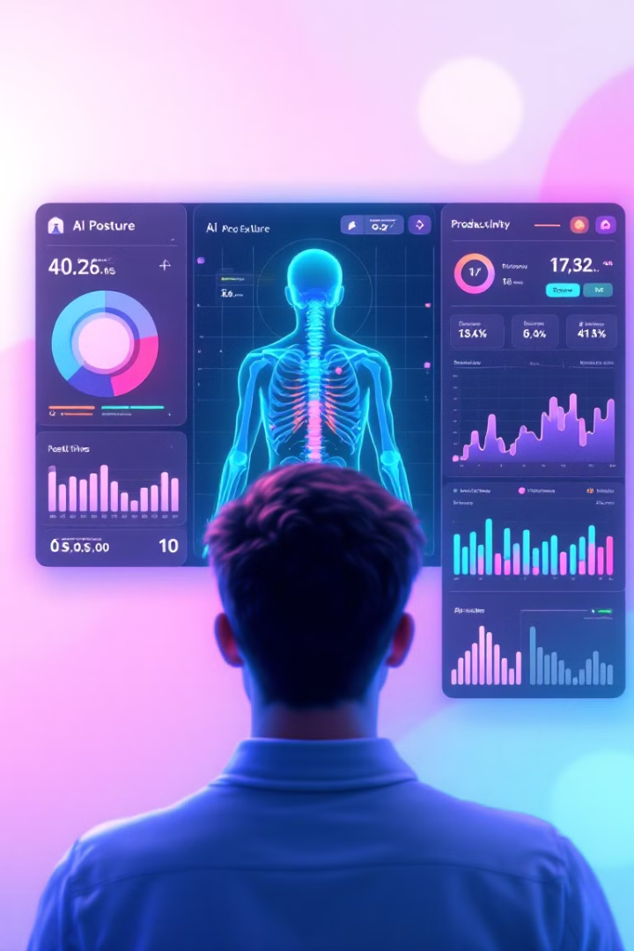
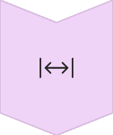


구현 가능한 부가기능
AI 기반, 실수 입력 방지 학습
모니터링 자세, 알림 빈도 설정
일별 피드백, 통계 그래프

Slide 7
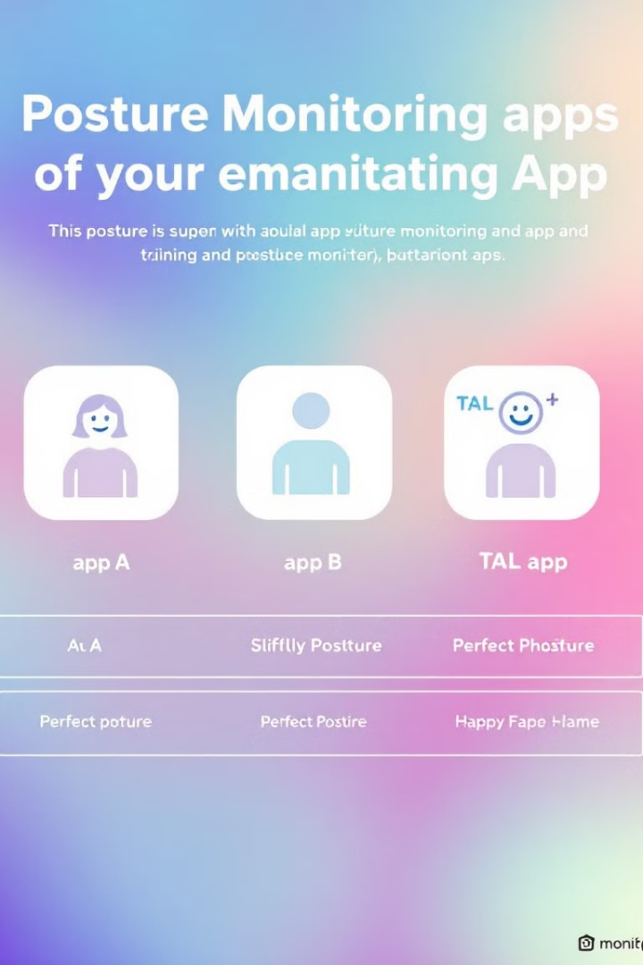
경쟁 서비스 비교 및 차별점
서비스명
주요 기능
특징
Zen
웹캠 기반 자세 모니터링
AI 모델 활용, 실시간 자세 분석
디엔아이솔루션
AI 자세분석 앱
스마트폰/태블릿 이용, 휴대성 뛰어남
Symmetry
직원 맞춤형 건강 관리
기업 맞춤형 제공
PoseProject
오픈소스 자세 분석
웹캠 활용, Pose Estimation 기반

Slide 8




기대 효과
자세 교정 & 건강 관리
장시간 작업 시 신체 피로도 감소
생산성 향상
집중력 유지 및 효율적인 작업 가능
사용자 맞춤형 기능
개인별 최적화된 맞춤 설정 가능

Slide 9





개발 일정 및 목표
3월 21일
Proposal 발표 및 교수님 피드백
4월 11일
2차 피드백 반영
5월 2일
3차 피드백 반영
5월 23일
Interim Project Demo (시연)
6월 20일
최종 발표

